Slide 1
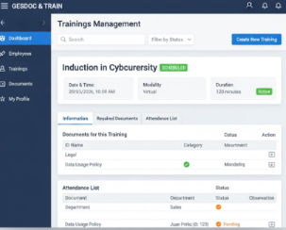
GESDOC & TRAIN
Sistema de Gestión Documental y Capacitación
Aplicación Web Informativa y Administrativa
JHOAN CARRILLO VERJAN
CARLOS DANIEL CULMA PERDOMO
CORHUILA
SISTEMAS DISTRIBUIDOS

Slide 2
Descripción General
GESDOC-TRAIN es una aplicación web diseñada para facilitar la gestión documental, la administración de empleados, y el control de capacitaciones dentro de una organización, tomando como referencia al ICBF.

Slide 3
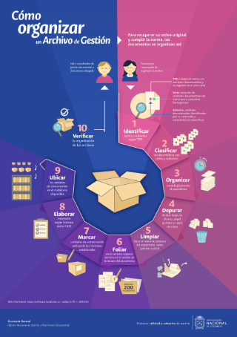
PROBLEMA
Por medio del software GESDOC & TRAIN, se
desea hacer un seguimiento a los
entrenamientos frente a actualizaciones de
las normas asociadas en las diferentes
empresas, tomando como referencia el ICBF.

Slide 4
INDICADORES MANEJO DE DOCUMENTOS
Indicadores de Entrenamientos (TRAIN)
Acceso a documentos: 20% → 95%
Tiempo de búsqueda: 15 min → 10 seg
Documentos desactualizados: 45% → 0%
Duplicidad documental: 25% → 0%
Cumplimiento de entrenamientos: 45% → 90–95%
Registro de asistencia: 10 min → automático (1 seg)
Finalización de inducciones: 50% → 100%
Actualización de contenidos: 1 → 4 veces/año

Slide 5
Objetivo del Proyecto
• Centralizar documentos institucionales.
• Mejorar el acceso a políticas, manuales y lineamientos.
• Facilitar la gestión de capacitaciones.
• Permitir control administrativo mediante roles.

Slide 6
Características Principales
• Módulo de Dashboard.
• Gestión de empleados.
• Gestión de capacitaciones.
• Módulo de documentos.
• Roles y permisos.

Slide 7
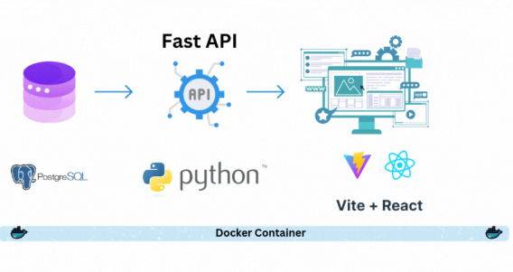
Tecnologías Utilizadas
• Frontend: React + Vite.
• Backend: FastAPI (Python).
• Base de datos: PostgreSQL.
• Control de versiones: GitHub.
• Contenedores: Docker.

Slide 8
Arquitectura del Sistema
• Arquitectura cliente-servidor.
• Layout con Sidebar + Topbar.
• API REST para comunicación.
• Rutas protegidas por autenticación.

Slide 9
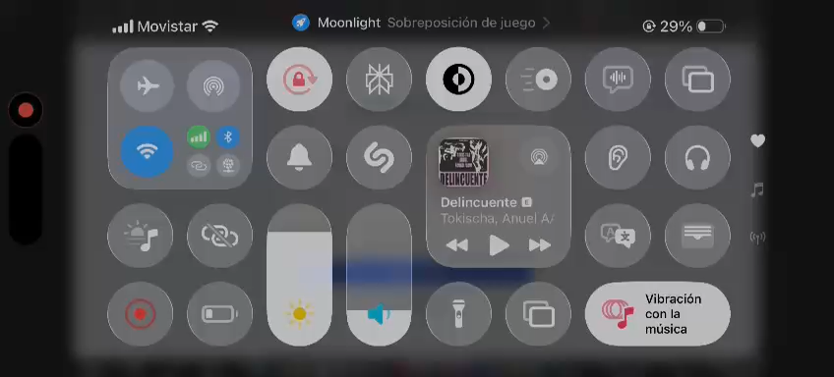

Slide 10
Conclusión
GESDOC-TRAIN es una solución integral para la gestión documental y la capacitación, orientada a mejorar la productividad y la organización institucional.

